Slide 1

2. Mocniny a odmocniny
Mgr. Petra Toboříková
Free Powerpoint Templates

Slide 2
5+5+5+5+5+5 =
6 ∙ 5
součet zapíšeme jako součin
5∙5∙5∙5∙5∙5 =
5⁶
součin zapíšeme jako mocninu

Slide 3

2.1 Mocniny s přirozeným mocnitelem
Pro každé a R a n N platí: a^{n}=a∙a∙…∙a
n krát
mocnitel (exponent)
základ
a^{n}

Slide 4
a
1^{n}=
1
0^{n}=
0
a¹=
(-2)⁴=
(-2)∙(-2)∙(-2)∙(-2)=
16
+
+
umocňujeme číslo -2
-2⁴=
-2∙2∙2∙2=
-16
umocňujeme číslo 2, poté násobíme -1

Slide 5
(-2)¹=
-2
lichá mocnina
-
mínus zůstává
sudá mocnina
-
mínus mizí
(-2)²=
4
(-2)³=
-8
(-2)⁴=
16
Př.: Sbírka str. 19/2, 3, 4, 5, 6

Slide 6
Pro každé a R a r,s N platí:
a^{r}∙a^{s}=a^{r+s}
a^{r}∙a^{s}=a∙…∙a∙a∙ …∙a=
a^{r+s}
r krát
s krát
r+s krát
Př.: Zapiš jako jedinou mocninu
2³∙2⁴
(-3)∙(-3)⁵
-2∙4∙2⁴
(-2)⁴∙2³∙2²∙(-2)³
a²∙a⁴∙(-a)³
2⁷
(-3)⁴
-2⁷
-2¹²
-a⁷

Slide 7
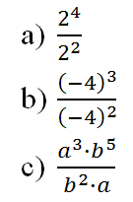
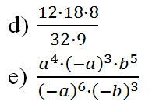
Pro každé a R-{0} a r,s N platí:
a^{r}
a^{s}
=a^{r-s}
r krát
a^{r}
a^{s}
a∙…∙a
a∙…∙a
zkrátíme tolik a, kolik lze
=
=
a^{r-s}
s krát
Př.: Zapiš jako jedinou mocninu
3
2²
ab²
2²
-4
a²∙b³

Slide 8
Pro každé a R a r,s N platí:
(a^{r})^{s}=a^{r∙s}
(a^{r})^{s}=a^{r}∙…∙a^{r}=
a^{r∙s}
s krát
Př.: Odstraň závorky
(2³)⁵
(-β³)⁴
2¹⁵
β¹²

Slide 9
Pro každé a,b R a r,s N platí:
(a∙b)^{r}=a^{r}∙b^{r}
(a∙b)^{r}=(a∙b)∙…∙(a∙b)=
a^{r}∙b^{r}
r krát
r krát
Př.: Vypočítej
(2∙3)²
(2³∙3)⁴
(a²∙b³)³
(a²∙b³)³
(a³∙b²)³
e) [(-a)∙b]³(-a⁴∙b³)⁵
36
331 776
a⁶b⁹
b³
a³
a²³b¹⁸

Slide 10
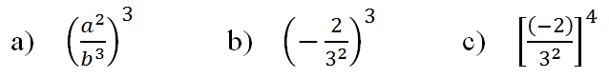
Pro každé a,b R, b≠0 a r,s N platí:
a
b
r
( )
a^{r}
b^{r}
=
r krát
r
( )
a
b
a∙…∙a
b∙…∙b
a^{r}
b^{r}
=
=
r krát
Př.: Odstraň závorky
a⁶ -8 16
b⁹ 729 6561

Slide 11
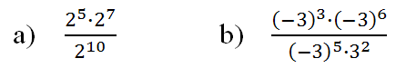
Př.: Zjednoduš
4 9
Př.: Sbírka str. 19/7

Slide 12
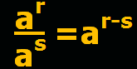
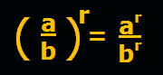
Shrnutí:
a^{r}∙a^{s}=a^{r+s}
(a^{r})^{s}=a^{r∙s}
(a∙b)^{r}=a^{r}∙b^{r}

